Slide 1
Classificação automática de géneros musicais
Aluno: Gustavo Moreira
Número: 1130604
Orientadora: Fátima Rodrigues

Slide 2
1 – Contexto
Inteligência artificial tornou-se um tópico quente entre a comunidade de desenvolvimento de tecnologias.
Serviços de streaming são cada vez mais comuns.
Competividade exige qualidade
Utilização de redes neuronais como ferramenta de auxílio para a música
Classificação de músicas para catalogação
Recomendações
Geração de playlists para os clientes

Slide 3
2 – Problema
Um ser humano é lento a classificar uma música quando comparado com a máquina
120 músicas por dia é a capacidade máxima de classificação por um ser humano.
Grandes empresas no ramo da música necessitam de números bem mais elevados que o apresentado para garantirem uma boa escalabilidade do seu serviço.

Slide 4
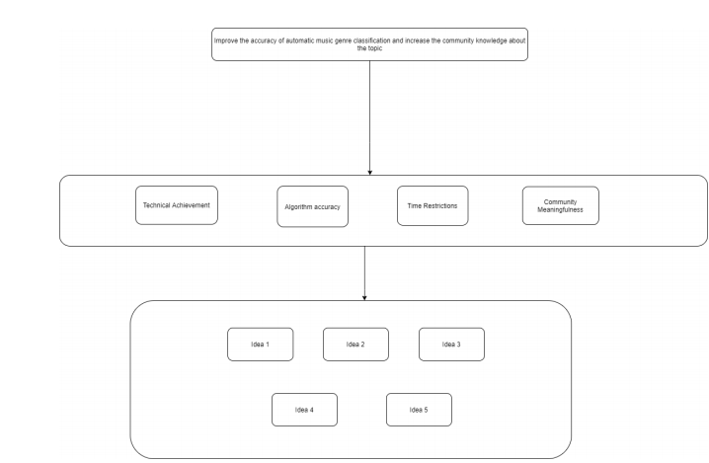
3 – Análise de Valor
Continuar o trabalho de um indivíduo e acrescentar valor a esse trabalho
Construir uma solução técnica a partir do seu início, recorrendo a um dataset previamente existente.
Construir a solução técnica e o dataset de raíz.
Usar pesquisa existente para identificar pontos comuns de desenvolvimento e propor uma guideline.
Construir uma framework de desenvolvimento para a classificação de géneros musiciais.

Slide 5
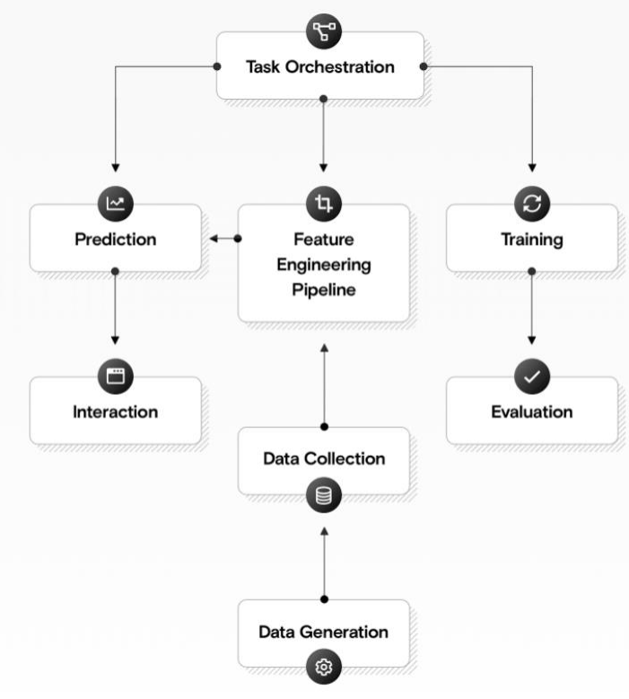
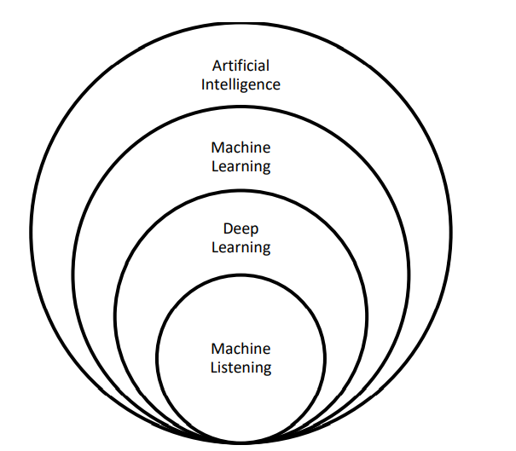
4 – Background e processo

Slide 6
5 – Estado da Arte
Frameworks de Deep Learning: Pytorch, MxNet, TensorFlow, MATLAB, NvidiaCaffe, Chainer
O espéctro de aúdio será essencial na análise de um género musical
GTZAN, Million Song e FMA(Free Music Archive) são os datasets mais conhecidos e utilizados.
Dataset mais simples revela melhores resultados de “accuracy”, mas é menos versátil. Um dataset mais complexo, capaz de classificar uma maior panóplia de géneros musicais, diminui a eficácia do algoritmo.
“Accuracy” dos modelos neuronais varia entre os 20% e os 80%.

Slide 7
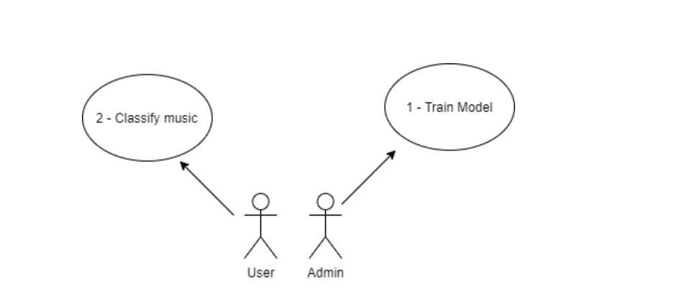
6 – Design – Casos de uso

Slide 8
7 – Design – Listagem de componentes
Aplicação Android
Web-API
Storage
Modelo neuronal
Bibilioteca de código:
Audio Loader
Audio Converter
Data Preprocessor
Evaluator

Slide 9
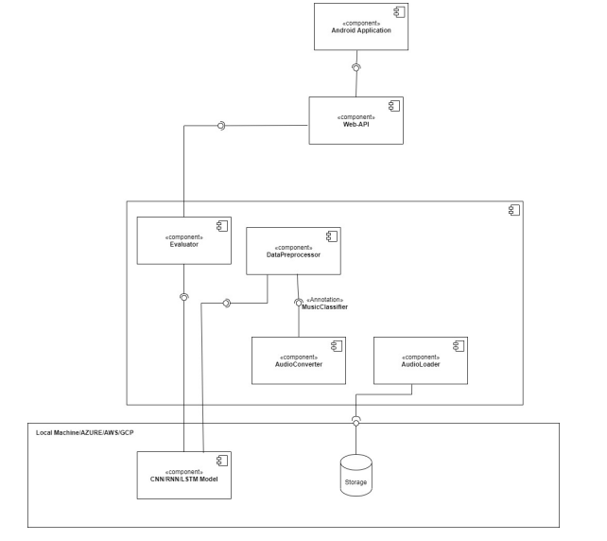
7 – Design – Component Diagram

